Slide 1

Contadores
Sincronismo - síncronos e assíncronos;
Sequencia de contagem - Binária, BCD, Código Gray);
Sentido da contagem – Crescente ou decrescente;
Módulo – Quantidade de estados que o contador percorre num ciclo completo de contagem
Módulo 4: 00,01,10,11
Módulo 8: 000,001,………110,111
Módulo 16: 0000,0001, ………,1110,1111
www.ticmania.net

Slide 2

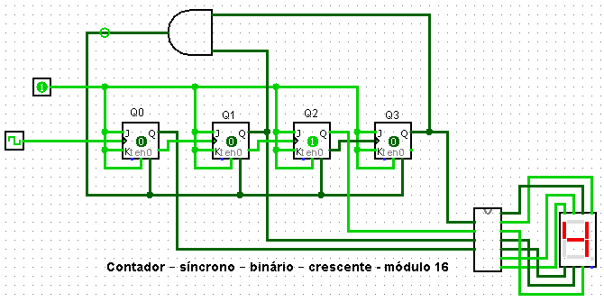
Contadores
Contadores digitais são circuitos combinatórios sequenciais, temporizados por um sinal de clock.
São um grupo de flip-flops, a forma como estão conectados entre si vai determinar a sequência específica de módulos que o contador vai percorrer.
Podem ser classificados quanto ao:
Sincronismo - síncronos e assíncronos; (Síncronos o clock tem entrada direta em todos os Flip-Flops)
Sequencia de contagem - Binária, BCD, Código Gray);
Sentido da contagem – Crescente ou decrescente;
Módulo – Quantidade de estados que o contador percorre num ciclo completo de contagem
Módulo 4: 00,01,10,11
Módulo 8: 000,001,………110,111
Módulo 16: 0000,0001, ………,1110,1111
www.ticmania.net

Slide 3
Contadores
Circuito, Tabela e Diagrama temporal
Q3 | Q2 | Q1 | Q0 |  | Saída
0 | 0 | 0 | 0 |  | 0
0 | 0 | 0 | 1 |  | 1
0 | 0 | 1 | 0 |  | 2
0 | 0 | 1 | 1 |  | 3
0 | 1 | 0 | 0 |  | 4
0 | 1 | 0 | 1 |  | 5
0 | 1 | 1 | 0 |  | 6
0 | 1 | 1 | 1 |  | 7
1 | 0 | 0 | 0 |  | 8
1 | 0 | 0 | 1 |  | 9
www.ticmania.net

Slide 4
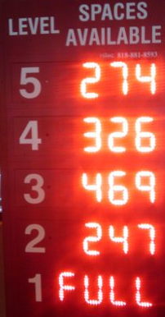
Contadores
Aplicação prática
Controlo de estacionamento de veículos
Podemos utilizar um contador crescente/decrescente no controlo de um estacionamento.
Funcionamento: a cada entrada de um veículo, um pulso será emitido e aumentará o contador em uma unidade. Quando esse número chegar ao limite (500), surgirá a palavra FULL e só será permitida a saída de veículos. Aquando da saída de um veículo, a palavra FULL passará a 499.
www.ticmania.net

Slide 5
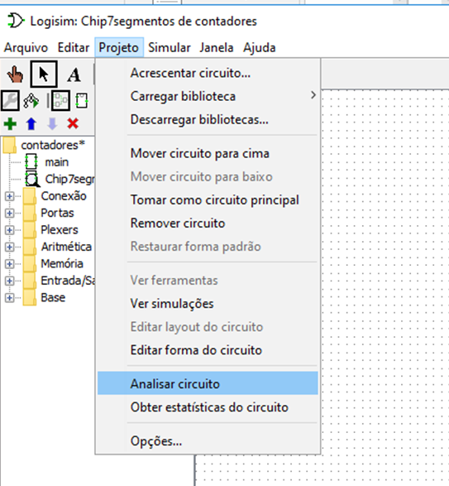
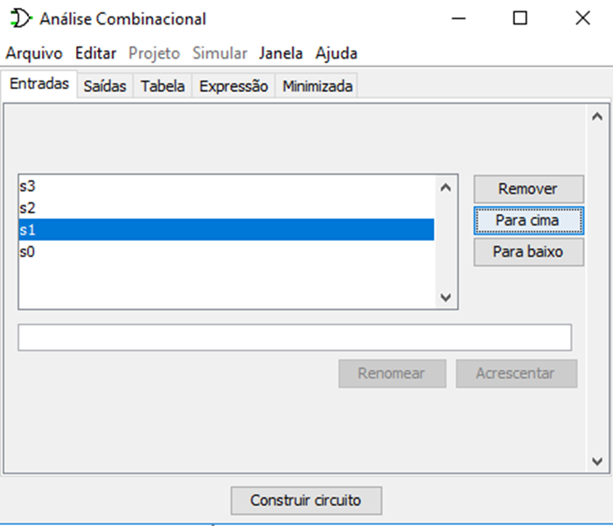
Contadores
Criar um circuito no logisim através da tabela de verdade
www.ticmania.net

Slide 6
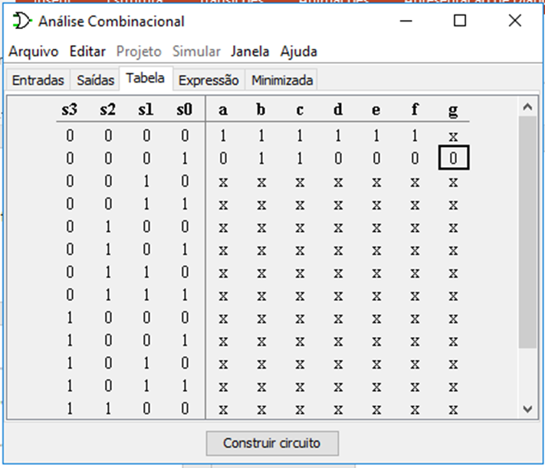
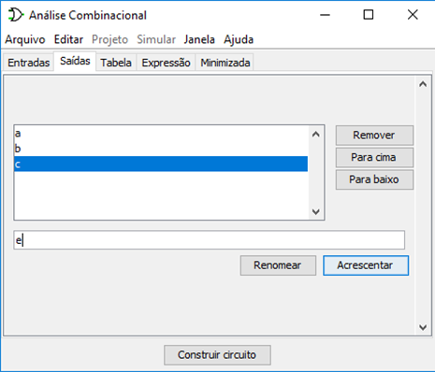
Contadores
Criar um circuito no logisim através da tabela de verdade
www.ticmania.net

Slide 7
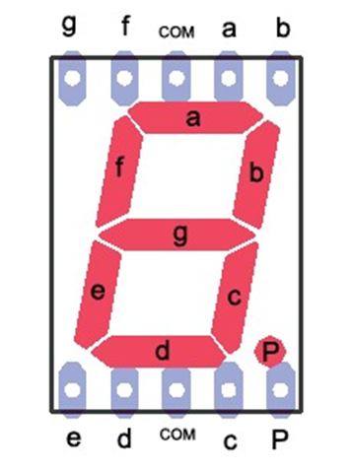
Contadores - Relembrando
Descodificador de 7 segmentos
Pos. | 8 | 4 | 2 | 1 | 7 segmentos
 | Q3 | Q2 | Q1 | Q0 | a | b | c | d | e | f | g
0 | 0 | 0 | 0 | 0 | 1 | 1 | 1 | 1 | 1 | 1 | 0
1 | 0 | 0 | 0 | 1 | 0 | 1 | 1 | 0 | 0 | 0 | 0
2 | 0 | 0 | 1 | 0 | 1 | 1 | 0 | 1 | 1 | 0 | 1
3 | 0 | 0 | 1 | 1 | 1 | 1 | 1 | 1 | 0 | 0 | 1
4 | 0 | 1 | 0 | 0 | 0 | 1 | 1 | 0 | 0 | 1 | 1
5 | 0 | 1 | 0 | 1 | 1 | 0 | 1 | 1 | 0 | 1 | 1
6 | 0 | 1 | 1 | 0 | 0 | 0 | 1 | 1 | 1 | 1 | 1
7 | 0 | 1 | 1 | 1 | 1 | 1 | 1 | 0 | 0 | 0 | 0
8 | 1 | 0 | 0 | 0 | 1 | 1 | 1 | 1 | 1 | 1 | 1
9 | 1 | 0 | 0 | 1 | 1 | 1 | 1 | 1 | 0 | 1 | 1
10 | x | x | x | X | x | x | x | x | x | x | X
11 | X | x | x | x | x | x | x | x | x | x | X
12 | x | x | x | X | x | x | x | x | x | x | X
13 | x | x | x | x | x | x | x | x | x | x | X
14 | x | x | x | x | x | x | x | x | x | x | X
15 | x | x | x | x | x | x | x | x | x | x | X
Um circuito descodificador de 7 segmentos tem como entrada o código BCD de 4 bits e como saída o código de 7 segmentos.
www.ticmania.net

Slide 8
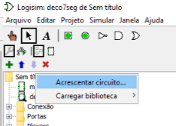
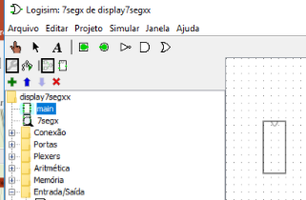

Contadores - Relembrando
Circuito Integrado
1- Guarda uma cópia do teu circuito
2- Retira o display e coloca pinos nas saídas
3- Seleciona todo o circuito
4- Acrescenta um circuito e atribui-lhe um nome (Btn direito do rato em Sem título)
5- Arrasta o main para o ambiente de trabalho
Fim- No final deves ter um circuito semelhante ao da imagem
www.ticmania.net

